Slide 1
Checkstyle和Findbugs

Slide 2
目录
Checkstyle
Checkstyle概述
Checkstyle检查的主要内容
CheckStyle安装和配置
CheckStyle的使用
项目中Checkstyle的使用
Findbugs
Findbugs概述
Findbugs检查的主要内容
Findbugs的安装和配置
Findbugs的使用
对比总结
Java静态分析工具对比
总结

Slide 3
1.Checkstyle概述
Checksytle 是一款代码格式检查工具。它可以根据设置好的编码规则来检查代码。 比如符合规范的变量命名，良好的程序风格等等。利用Checkstyle规范修改代码后，最明显的效果是看起来像一个人写的，格式一致。Checkstyle只能做检查，给出格式方面的修改建议，而不能做修改代码。

Slide 4
2.Checkstyle检查的主要内容
Javadoc注释：检查类及方法的javadoc注释
命名约定：检查命名是否符合命名规范
标题：检查文件是否以某些行开头
Imports语句：检查 Import 语句是否符合定义规范
代码块大小，即检查类、方法等代码块的行数
空白：检查空白符，如 tab，回车符等
修饰符：修饰符号的检查，如修饰符的定义顺序
块：检查是否有空块或无效块
代码问题：检查重复代码，条件判断，魔数等问题
类设计：检查类的定义是否符合规范，如构造函数的定义等问题
更多Checkstyle的配置详解http://blog.csdn.net/xo_zhang/article/details/8364164

Slide 5
3.CheckStyle安装
Checkstyle的配置性极强，你可以只检查一种规则，也可以检查三十，四十种规则。可以使用Checkstyle自带的规则， 也可以自己增加检查规则。
目前，大多数开发项目使用Eclipse或是MyEclipse的集成开发环境，因此我推荐进入http://en.sourceforge.jp/projects/sfnet_eclipse-cs/releases/下载，该网站上有EclipseCheckstyle Plug-in的各种版本。下文的介绍中，我采用的是net.sf.eclipsecs-updatesite_5.6.0.201209221626-bin.zip版本。

Slide 6
3.CheckStyle安装
以下的安装Eclipse Juno（4.2.1）的过程。
（1）打开eclipse，在help中选择install software。
（2）点击add， 将Checkstyle安装包net.sf.eclipsecs-updatesite_5.6.0.201209221626-bin.zip 解压，点击Local选择解压后的文件夹。

Slide 7
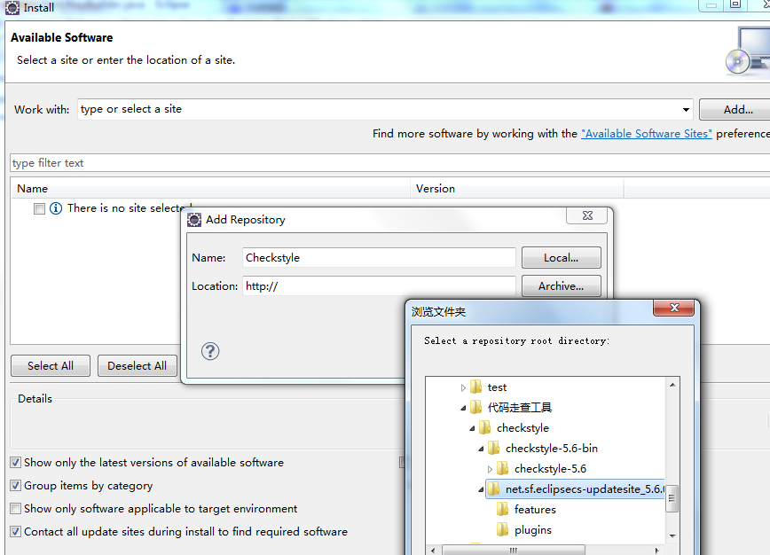
3.CheckStyle安装

Slide 8
3.CheckStyle安装
（3）点击OK，进入下一步；
（4）重启Eclipse。
确认安装成功的步骤：
打开eclipse，选择window->preferences->左边导航栏中Checkstyle，如果出现checkstyle说明你安装成功。

Slide 9
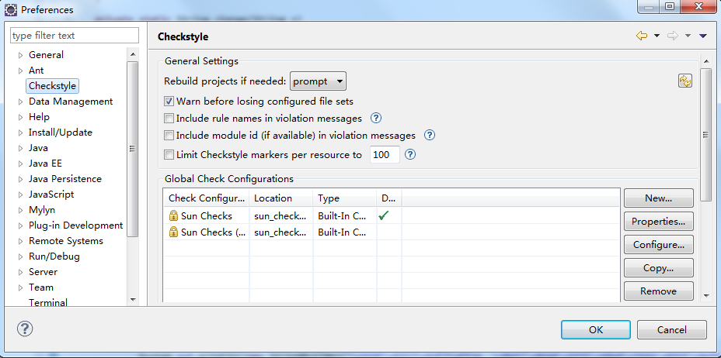
3.CheckStyle安装

Slide 10
3.CheckStyle安装
以下是在myeclipse9.0安装checkstyle：
①首先下载Eclipse Checkstyle Plug-in，net.sf.eclipsecs-updatesite_5.6.0.201209221626-bin.zip
②打开MyEclipse9，选择菜单MyEclipse→MyEclipse Configuration Center→Software
③点击右边的add site，然后在Add Update Site里面输入Name和URL。 URL：点击Add from Archive File，然后选择上面下载的zip包。

Slide 11
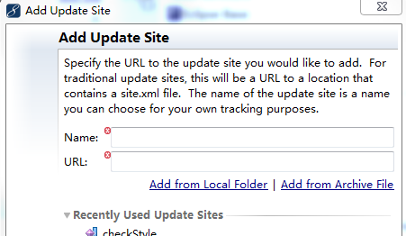
3.Checkstyle安装

Slide 12
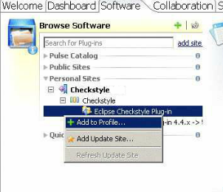
3.Checkstyle安装
④Personal Sites栏里选择Eclipse Checkstyle Plug-in，然后右键选择Add to Profile…，Software Updates Available栏里面打上勾，在底下的Pending Changes栏里点击Apply 1 Change按钮

Slide 13
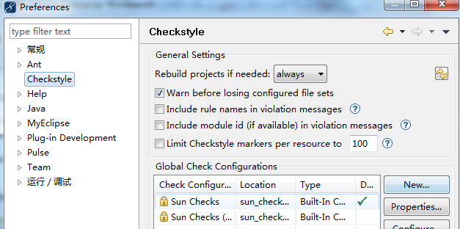
3.Checkstyle安装
⑤这一步安装插件可能出现"Resolving and validating the profile"卡死不动的问题，其实只要断网就可以继续了。
⑥一直点击next，耐心等待安装。选择window→preferences。出现Checkstyle，安装成功

Slide 14
3.Checkstyle的配置
要想按照自己的需求，定义Checkstyle配置文件，需要先了解Checkstyle配置文件的构成。
将Checkstyle安装包解压，在解压目录下，进入plugins, plugins目录下面有一个 net.sf.eclipsecs.core_5.6.0.201209221626安装包，将该安装包解压，大家就可以看到 sun_checks.xml和sun_checks_eclipse.xml这两个配置文件了。打开这两个配置文件后，我们大概可以看到：因为sun_checks_eclipse.xml相当于sun_checks.xml的更加严格的规范限定版本，所以，我们只需要 看sun_checks.xml文件即可。

Slide 15
3.Checkstyle的配置
sun_checks.xml是由多个module节点构成，因此可以发现：Checkstyle配置是通过指定modules来应用到java文件的。modules是树状结构，以一个名为Checker的module作为root节点，一般的checker都会包括TreeWalker子module。
在xml配置文件中通过module的name属性来区分module，module的Properties可以控制如何去执行这个module，每个property都有一个默认值，所有的check都有一个severity属性，用它来指定check的level。

Slide 16
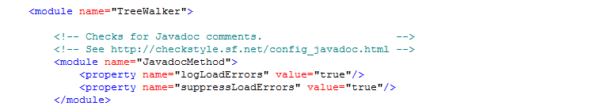
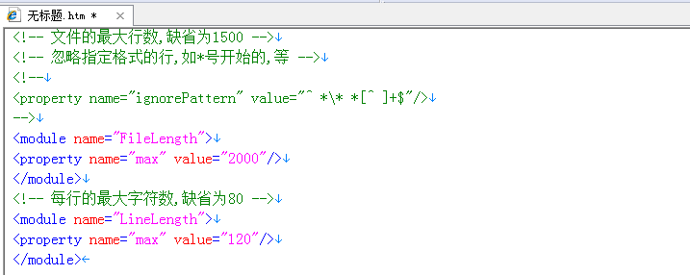
3.Checkstyle的配置
TreeWalker为每个java文件创建一个语法树，在节点之间调用submodules的Checks。
standard checks中的一些具体用法在这里就不赘述了。

Slide 17
3.Checkstyle的配置
还可以点击windows→properties→Checkstyle。New一个新的配置文件。然后点击configuration会弹出一个窗口。左侧Known modules窗口里会显示已知的modules，通过add按钮进行添加。双击可修改参数。
修改后通过export导出xml文件就可以成为自己的checkstyle配置标准了。

Slide 18
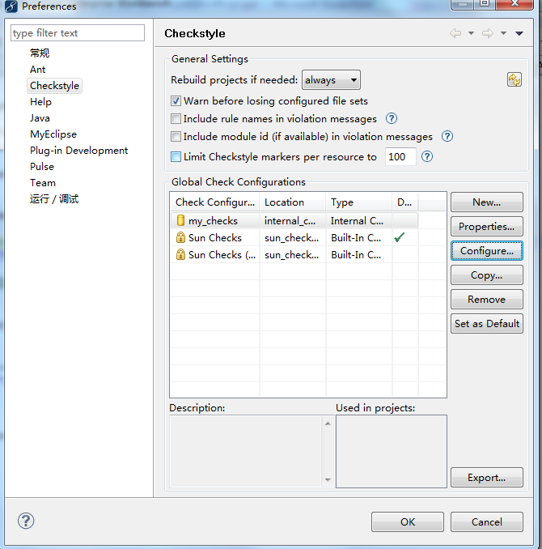

Slide 19
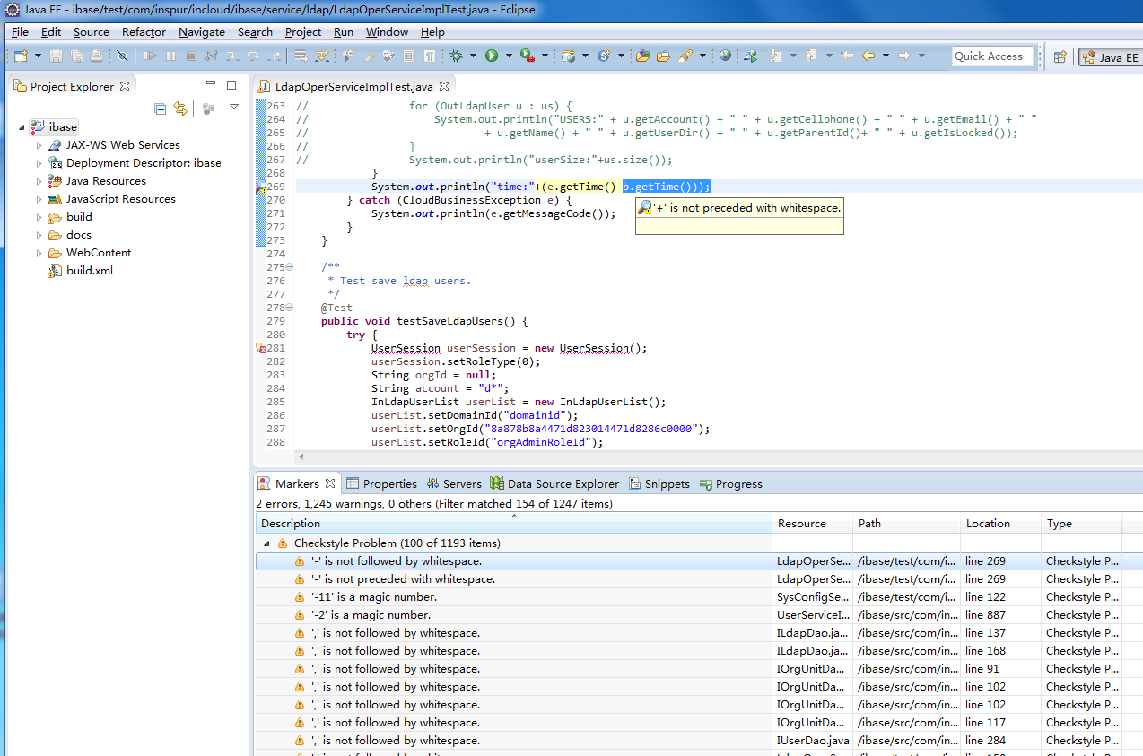
4.Checkstyle的使用

Slide 20
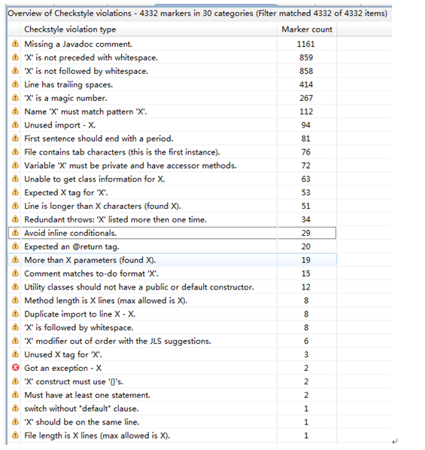
5.项目中Checkstyle的使用

Slide 21
1.Findbugs概述
FindBugs 是由马里兰大学提供的一款开源 Java 静态代码分析工具，它检查类或者 JAR 文件，将字节码与一组缺陷模式进行对比以发现可能的问题(先对编译后的class进行扫描，然后进行对比)，寻找出可能的缺陷和潜在的性能问题。在开发阶 段和维护阶段都可使用。

Slide 22
2.Findbugs可以做什么
找出hash equals不匹配
检测：忽略方法返回值
检测：null指针对null的解引用（dereference）和冗余比较
检测：初始化之前读取字段
命名检查
未使用的代码检查
嵌套检查
导入语句检查
Junit测试检查
字符串检查
括号检查
代码尺寸检查
终结函数检查
克隆检查
耦合检查
异常检查
详细内容Findbugs缺陷对照表http://my.oschina.net/bairrfhoinn/blog/156200

Slide 23
3.Findbugs的myeclipse安装
从官方网站http://findbugs.sourceforge.net/downloads.html下载edu.umd.cs.findbugs.plugin.eclipse_
1.3.9.20090821.zip包，解压出来后，是 edu.
umd.cs.findbugs.plugin.eclipse_1.3.9.20090821 这个文件夹，里面有一大堆文件。
2. 将edu.umd.cs.findbugs.plugin.eclipse_1.3.9.
20090821文件夹拷贝到D:/plugins目录下，也可以是 其它目录。

Slide 24
3.Findbugs的myeclipse安装
3. 进入MyEclipse安装目录下的\configuration\org.eclipse.equinox.simpleconfigurator目录，修改bundles.info文件，在最后一行加入： edu.umd.cs.findbugs.plugin.eclipse,1.3.9.
20090821,file:/D:/plugins/edu.umd.cs.findbugs.plugin.eclipse_1.3.9.20090821,4,false
4. 重启myeclipse，插件安装成功。 注意 有几个逗号 edu.umd.cs.findbugs.plugin.eclipse,1.3.9.20090821,file:/D:/plugins/edu.umd.cs.findbugs.plugin.eclipse_1.3.9.20090821,4,false

Slide 25
3.Findbugs的eclipse安装
Eclipse安装
Help-Install New Software-add
Name输入Findbugs，Location输入：http://findbugs.cs.umd.edu/eclipse
点击OK，需要等一会，出现下面的界面，勾选上Findbugs一直继续就行了

Slide 26
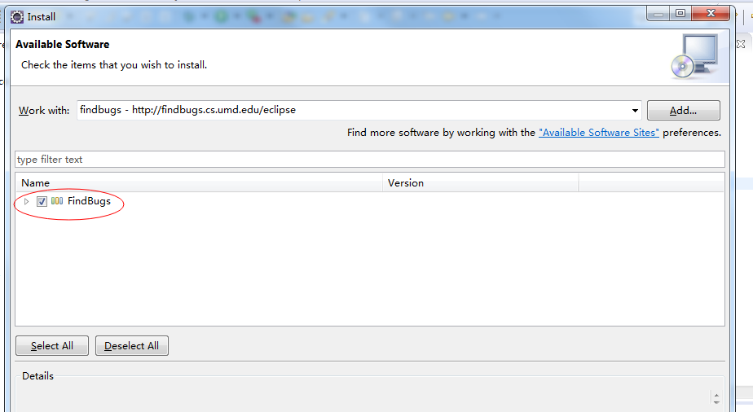
3.Findbugs的安装

Slide 27
3.Findbugs配置
高级运用：在eclipse中的属性配置可以针对不同的项目配置不同的FindBugs属性。
在ant中也可以配置FindBugs;其他使用如：命令行检查，swing检查等
在项目中设置自动运行：选中项目-右键-FindBugs-Run automatically

Slide 28
3.Findbugs配置
2.Report bug categories选择项
在这里是一些显示Bug分类的选择：
Malicious code vulnerability关于恶意破坏代码相关方面的
Bad practice 坏的实践：常见代码错误，用于静态代码检查时进行缺陷模式匹配
Correctness可能导致错误的代码，如空指针引用等
Internationalization关于代码国际化相关方面的，如错误的字符串转换
Performance关于代码性能相关方面的，如由变量定义，方法调用导致的代码低效问题
Security可能受到的恶意攻击，如访问权限修饰符的定义等
Multithreaded correctness关于代码多线程正确性相关方面的，如多线程编程时常见的同步，线程调度问题
比如：如果你把Performance的检查框去掉不选择中它，那么与Performance分类相关的警告信息就不会显示了。其它的类似。

Slide 29
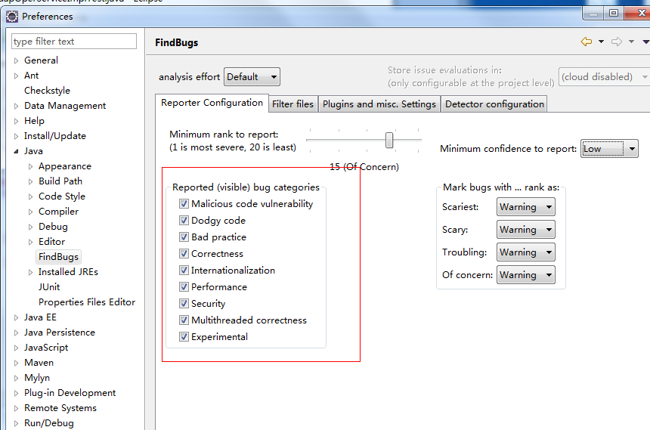

Slide 30
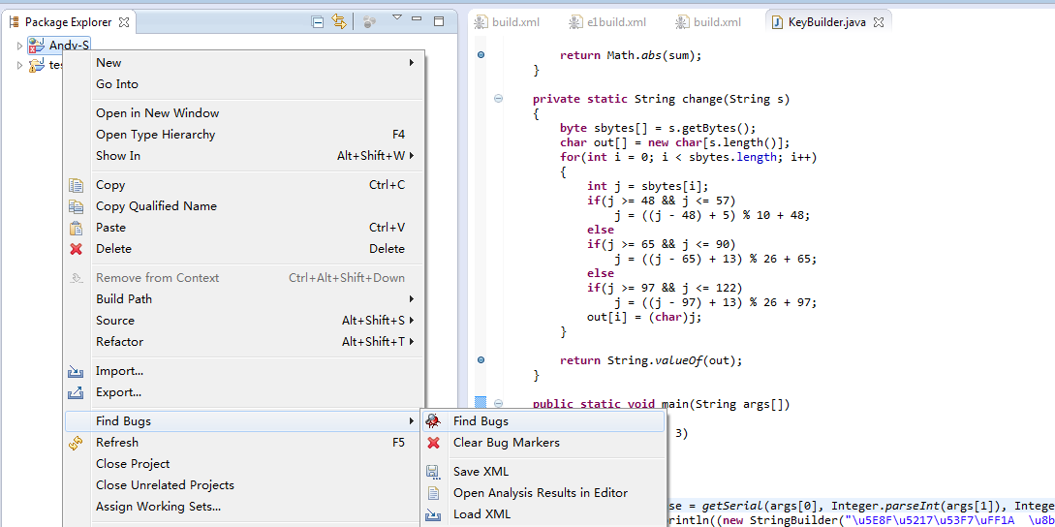
4.Findbugs使用方法
在eclipse中的Package Explorer 或者Navigater 里面，右键点击项目，在弹出的右键菜单中即可选中FindBugs运行。

Slide 31
4.Findbugs使用方法
运行完成后代码中会有相应Bug级别的虫子样式标识(红色图标scary较为严重，黄色的图标troubling,绿色图标of concern),鼠标移动到相应的虫子上，可查看详细描述和建议方案。

Slide 32
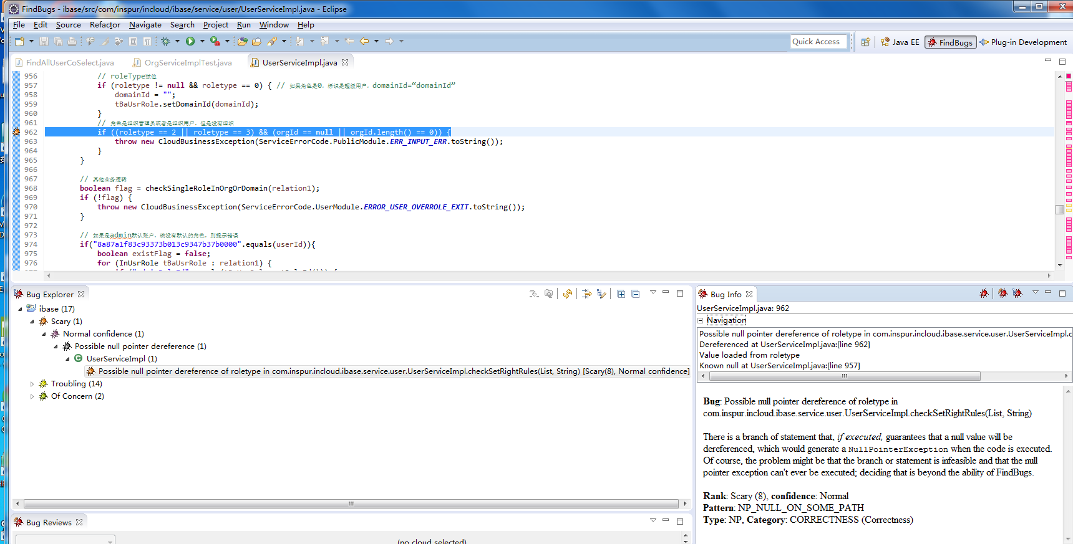

Slide 33
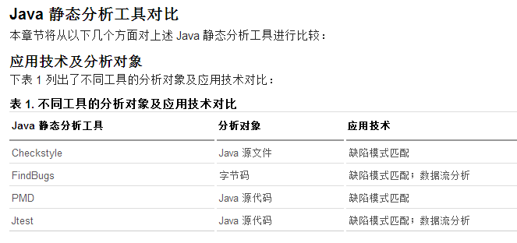
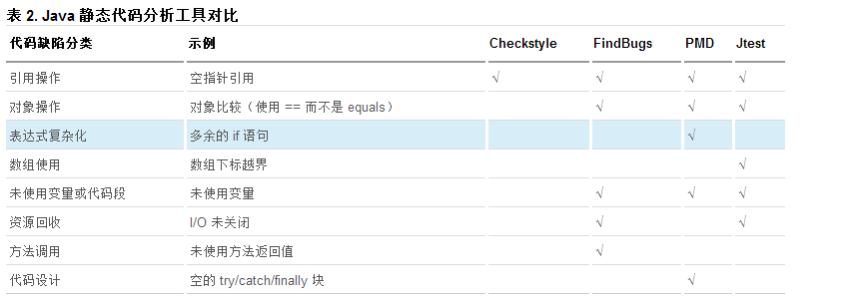
Java静态分析工具对比

Slide 34
总结
由表中可以看出几种工具对于代码检查各有侧重。其中，Checkstyle 更偏重于代码编写格式，及是否符合编码规范的检验，对代码 bug 的发现功能较弱；而 FindBugs，PMD，Jtest 着重于发现代码缺陷。在对代码缺陷检查中，这三种工具在针对的代码缺陷类别也各有不同，且类别之间有重叠
help:业务模块公用
util:全局公用
提纲：
异常处理：
层次结构：contorlle-》service-》dao

Slide 35
问答
1、简单说下Checkstyle侧重的检查点在于哪些方面？（至少3个）
2、简单说下Findbugs侧重的检查点在于哪些方面？（至少3个）

Slide 36

谢谢大家!

